Slide 1

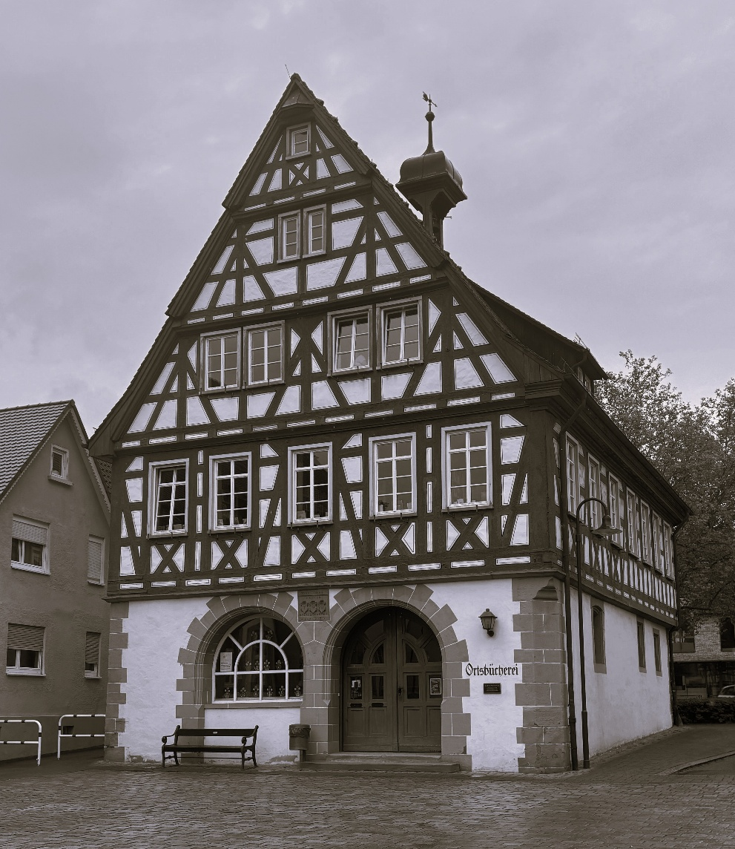
Sanierung Ortsbücherei
Gellmersbacher Straße 2
74072 Neckarsulm-Dahenfeld
Maßnahmenkatalog
Stand der Dinge
Thilo Juhnke-Wild
Architekturbüro Weinreich
Part mbB

Slide 2
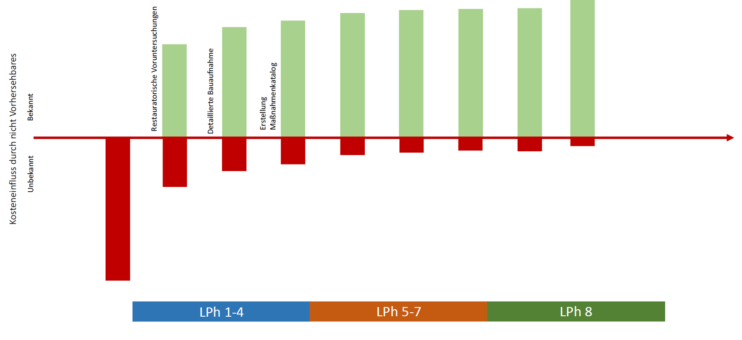
Allgemeines Denkmal

Slide 3
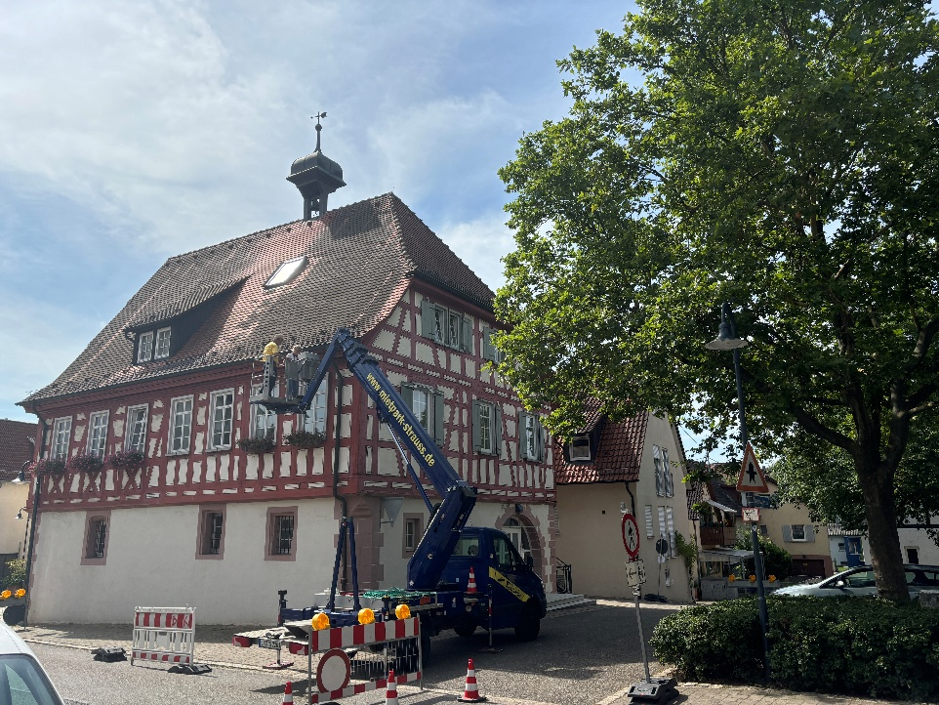
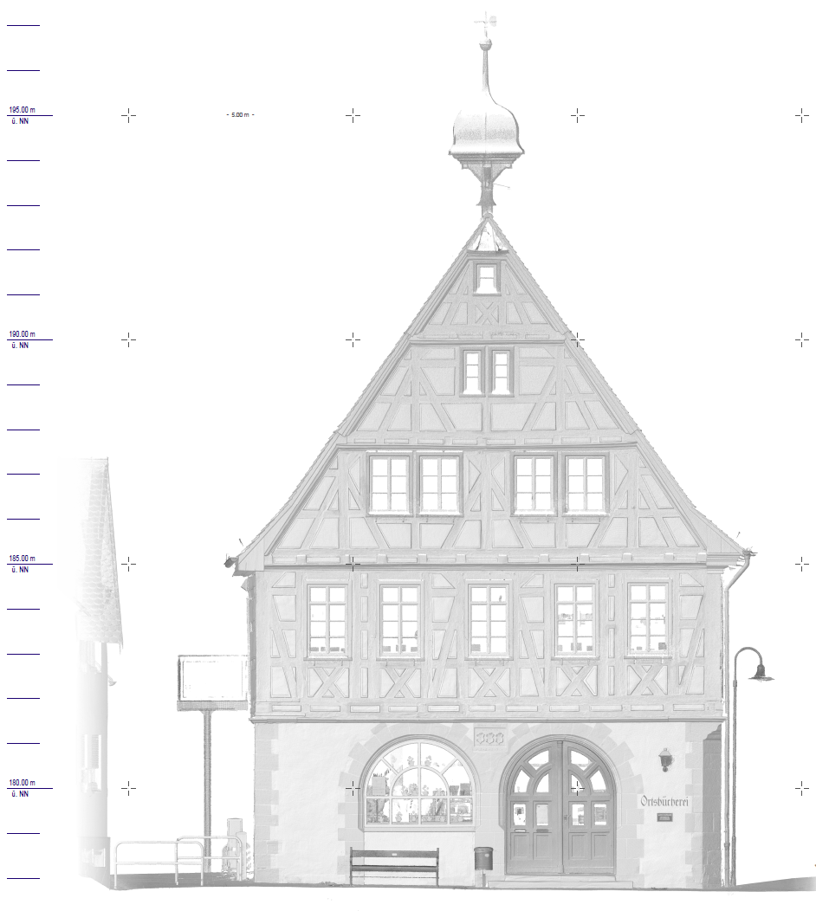
Zeitschiene
Beauftragung Mai 2024
Aufmaß Juli-August 2024
Voruntersuchungen Juli – Oktober 2024
Notsicherung Gefache August 2024
Abstimmung Denkmalbehörde März 2025
Einreichung Maßnahmenkatalog August 2025
Denkmalrechtliche Genehmigung Ende 2025
Baubeginn 1. Quartal 2026

Slide 4
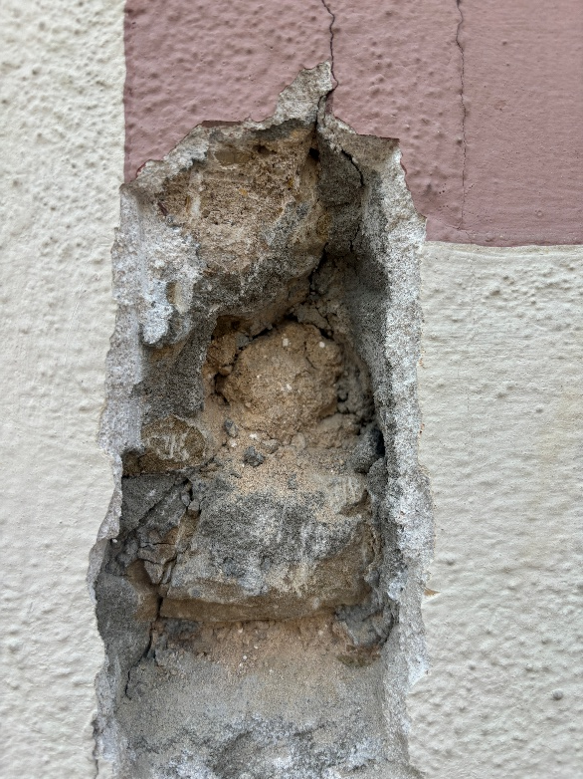
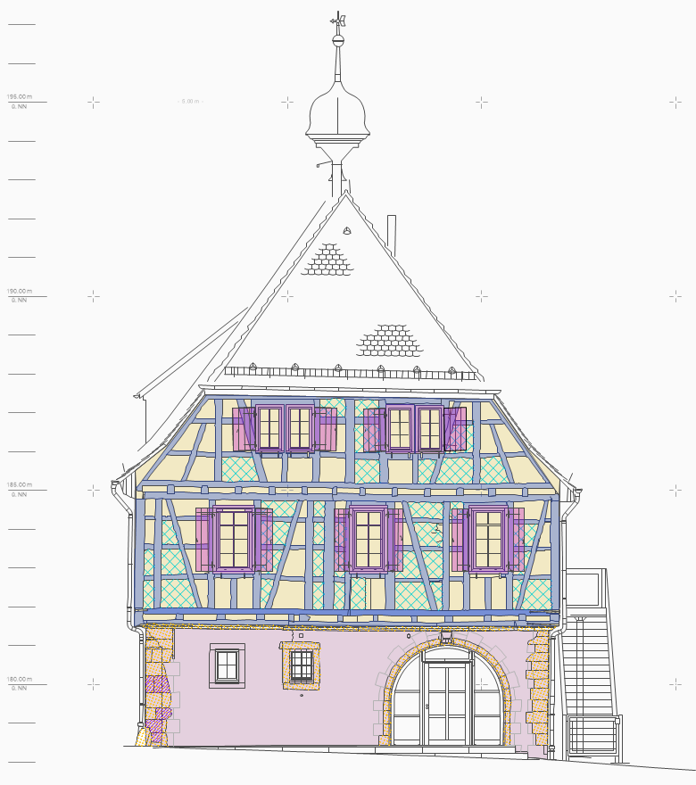
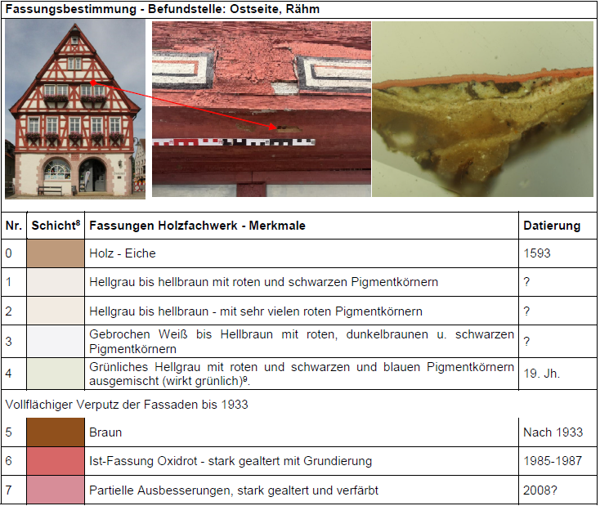
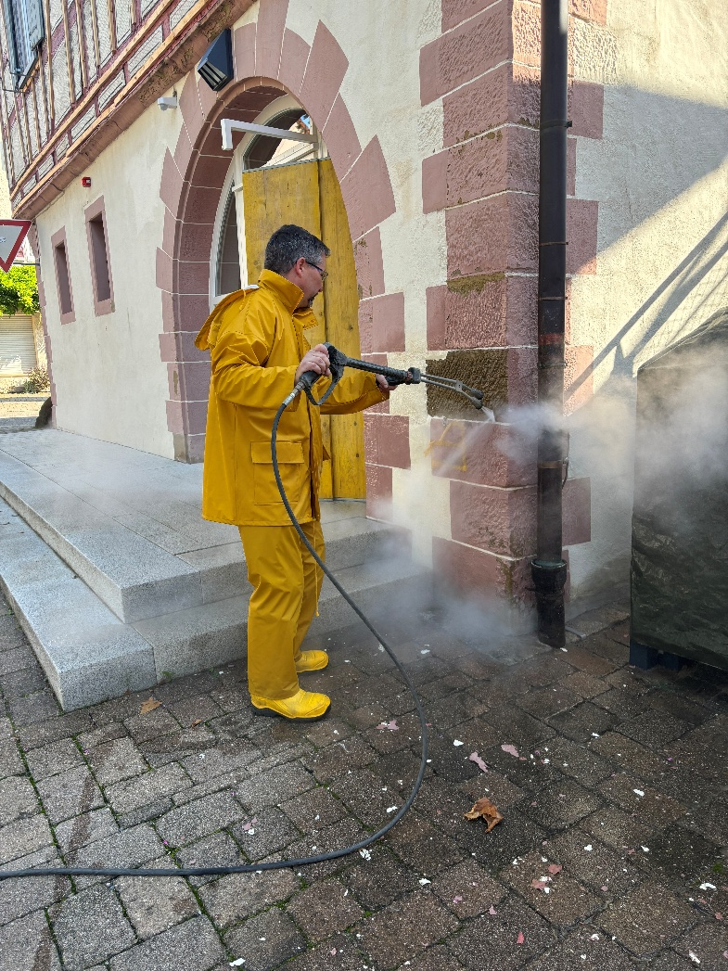
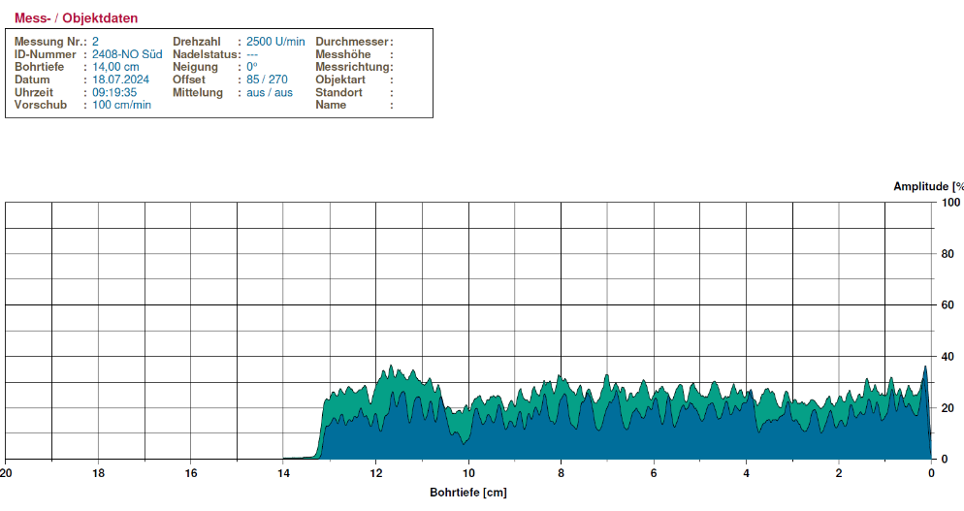
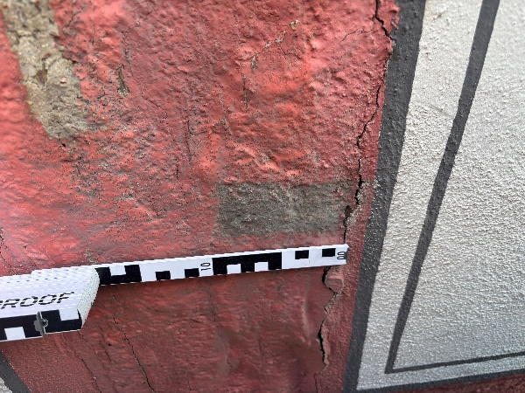
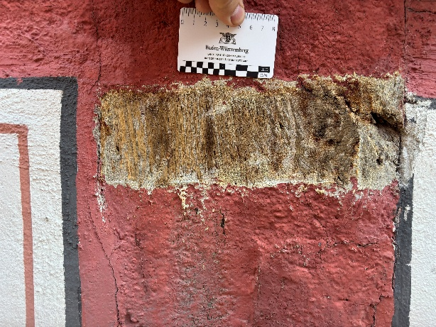
Ausgeführte Voruntersuchungen
Untersuchung des Fachwerks mit Bohrwiderstandsmessung
Untersuchung des Putzes und der Fassungen
Untersuchung des Natursteins
Reinigungsproben durch verschiedene Verfahren
Anfertigung Schadenskartierung

Slide 5
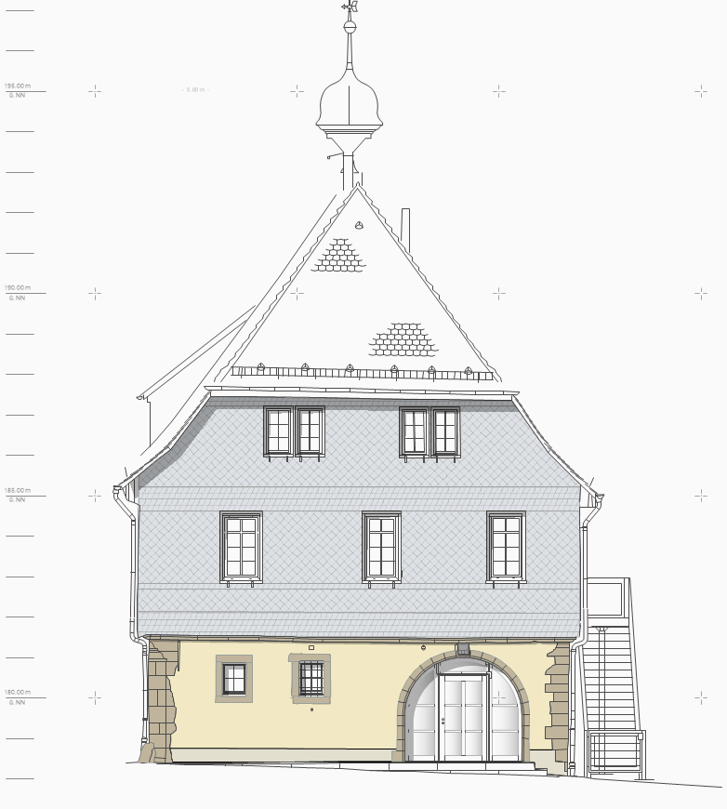
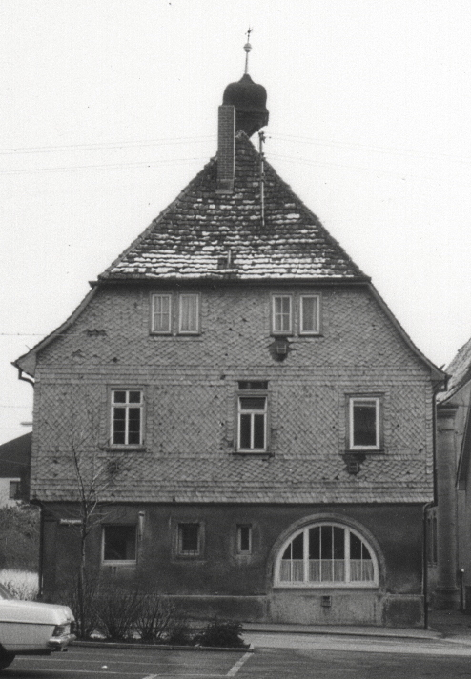
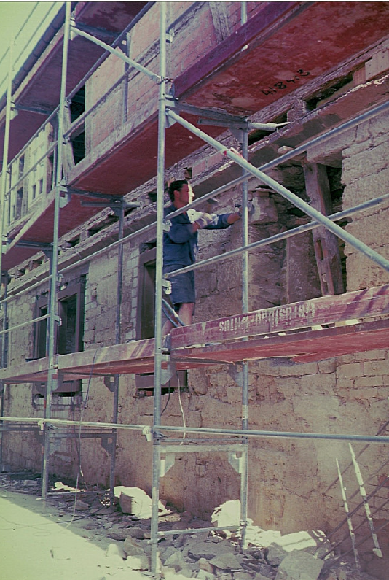
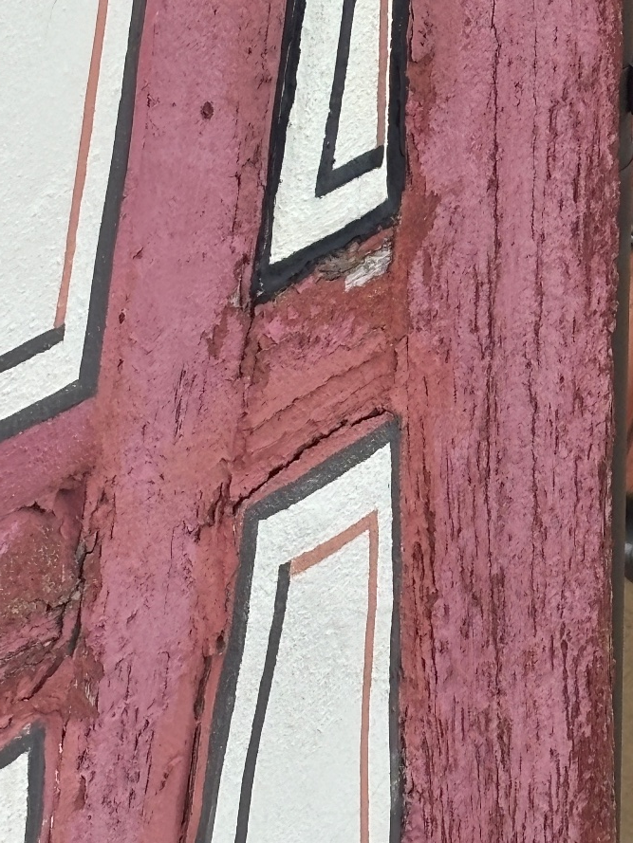
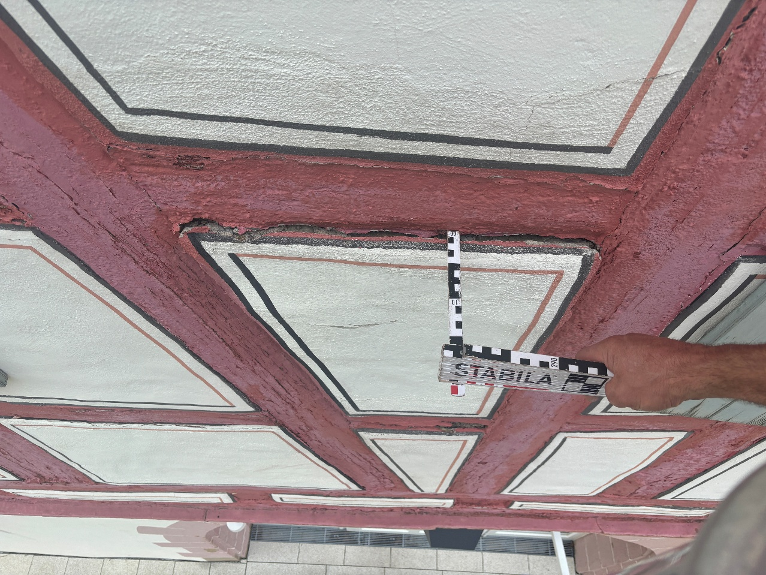
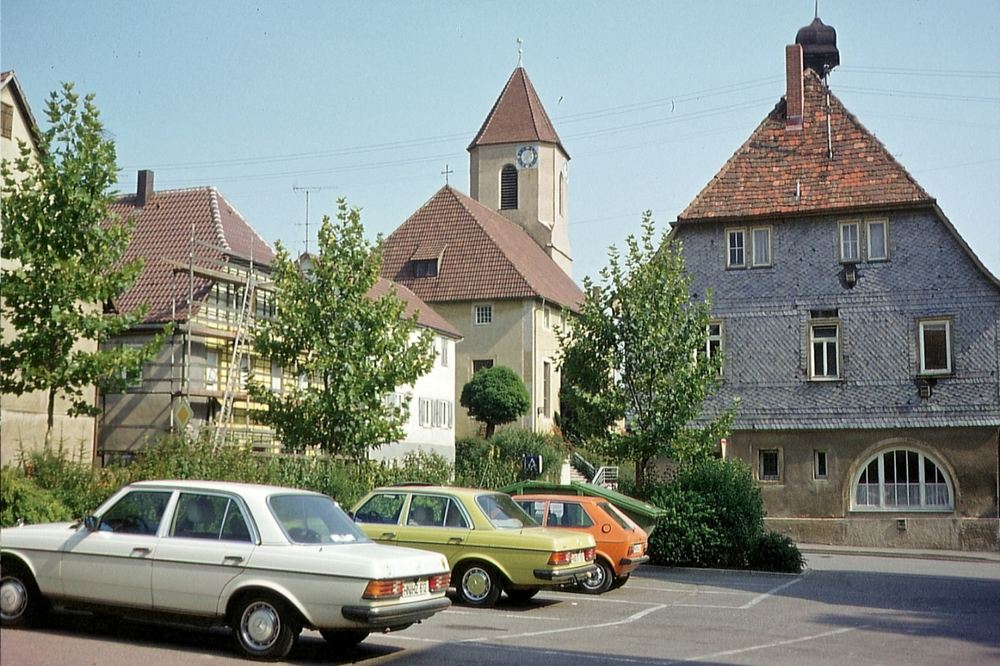
Befunde
Umfassende Sanierung in den 1980 Jahren
Umgestaltung Sockel
Zementputze
Dickbeschichtung des Fachwerks
Freilegung Westgiebel
Westgiebel war verschiefert
Oberputz Gefache lose, da Zement auf Kalk

Slide 6
Geplante Maßnahmen
Maßnahme
Notwendigkeit
Abnahme des Sockelputzes
Abnahme des Oberputzes der Gefache
Abnahme der Dickbeschichtung
Zu hart, keine Wasserdurchlässigkeit
Zu hart für Untergrund, hat sich gelöst
Schadensursächlich für Fäulnis, da eindringendes Wasser nicht wieder austreten kann

Slide 7
Geplante Maßnahmen
Maßnahme
Notwendigkeit
Entfernen Fassung Naturstein
Entfernen zementäre Plomben, Antragungen und Fugen
Materialverträgliche Antragungen und Vierungen
Fassung der Eckquaderung
Blättert ab, behindert Feuchtigkeitsaustausch
Zerstört Steingefüge, da zu hart
Restauratorische Maßnahme zum Funktionserhalt
Einheitliches Erscheinungsbild, Steinsichtigkeit aufgrund verschiedener Steine sehr uneinheitlich

Slide 8
Geplante Maßnahmen
Maßnahme
Notwendigkeit
Fachwerkreparatur
Neufertigung der Dachüberstände
Neufertigung Klappläden, wo nötig
Verschieferung und Dämmung Westgiebel
Klempnerarbeiten
Restauratorische Maßnahme zum Funktionserhalt
Keine maßgebliche Zeitschicht, restaurierung unwirtschaftlich
Guter Witterungsschutz, nachhaltig, energetisch sinnvoll
Entwässerung der Fassade über Fenster, Standrohre mit Revision

Slide 9
Geplante Maßnahmen
Maßnahme
Notwendigkeit
Restaurierung Türe Ostseite
Malermäßige Überarbeitung Fenster und Türen
Abdeckbleche über Fenster
Neuverputz Gefache
Neuverputz Erdgeschoss mit putzsichtigem Sockel
Restauratorische Maßnahme zum Funktionserhalt

Slide 10
Geplante Maßnahmen Begleitende Arbeiten
Maßnahme
Notwendigkeit
Baugerüst
Verkehrssicherung
Demontage Fluchttreppe
Demontage Straßenlaterne
Aufnehmen Pflasterbelag
Schutz vor Schäden, Gerüststellung besser möglich
Schutz vor Schäden, Verbesserung Arbeitssituation
Herstellung des Sockelanschlusses

Slide 11
Kosten
Baustelleneinrichtung + Verkehrssicherung ~ 11.000 €
Gerüstarbeiten ~ 27.500 €
Natursteinarbeiten (o. Wappenstein, mit Reinigung) ~ 37.000 €
Zimmerarbeiten ~ 100.000 €
Abnahme Anstrich
Fachwerksanierung
Vermauern Gefache
Erneuerung Ortgänge + Traufgesimse
Dämmung und Verkleidung Westgiebel

Slide 12
Kosten
De- und Wiedermontage Fluchttreppe ~ 3.000 €
Klempnerarbeiten (Fallrohre, Abdeckbleche, Standrohre) ~ 9.000 €
Putzarbeiten ~100.000 €
Schreinerarbeiten (Klappläden) ~ 16.000 €
Baureinigung ~ 3.000 €
Malerarbeiten ~ 50.000 €
Blitzschutz ~ 5.000 €
Elektroarbeiten ~ 2.500 €

Slide 13
Kosten
Pflasterarbeiten ~ 15.000 €
Abnahme Putze ~ 30.000 €
Restaurierung Wappenstein ~ 10.500 €
Restaurator Türe ~ 7.500 €

Slide 14
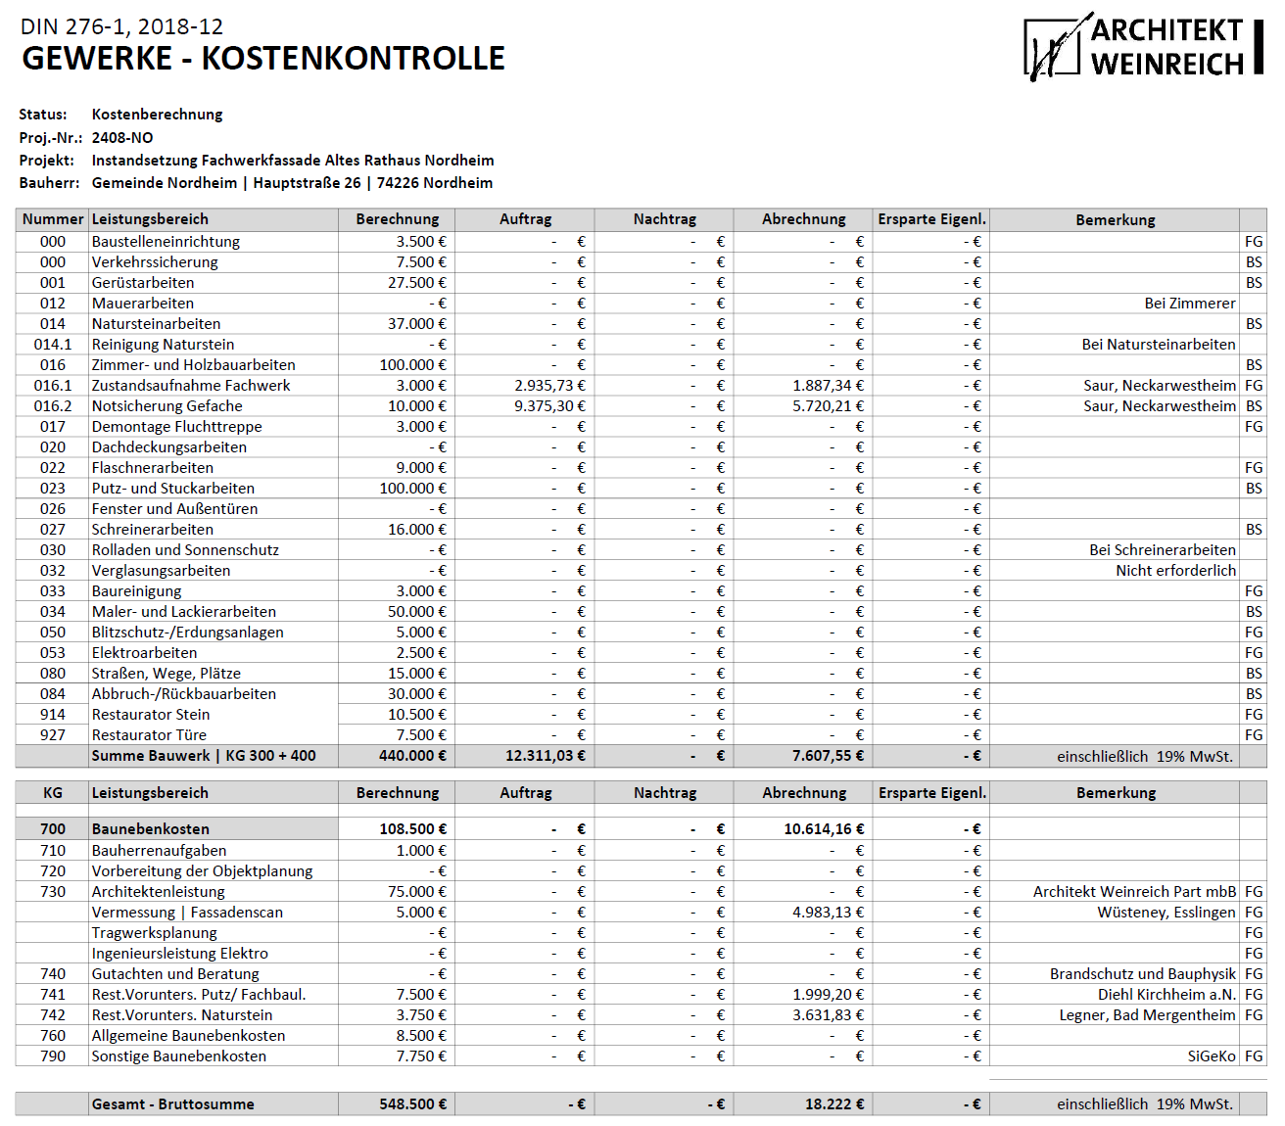
Kostenübersicht

Slide 15
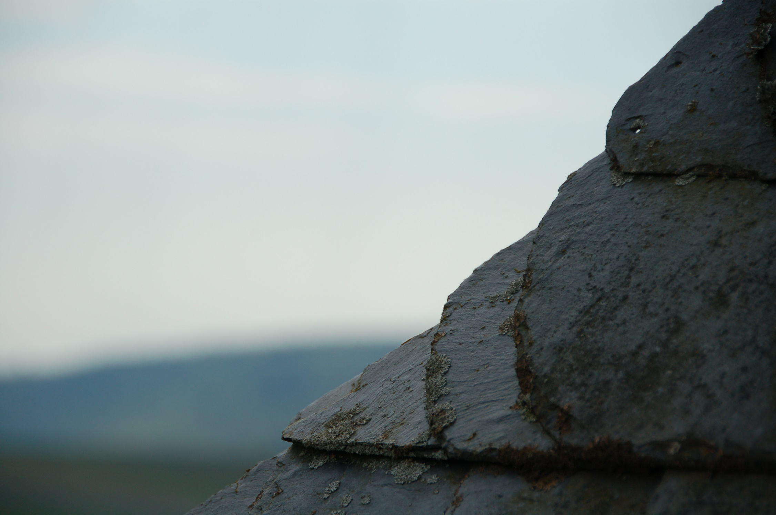
Vielen Dank!
Fragen?

